Slide 1
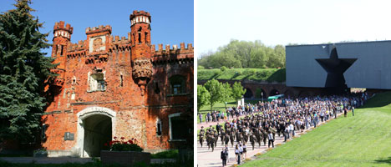
Мемориальный комплекс "Брестская крепость-герой"

Slide 2
Брестская крепость –
одно из знаковых мест Беларуси, символ советского сопротивления во время Второй мировой войны.

Slide 3
История Брестской крепости

Slide 4
Брестская крепость была построена в 30-е – начале 40-х годов XIX века у пересечения рек Западный Буг и Мухавец на месте старого Бреста.

Slide 5
Во время строительства весь город был перемещен на новую территорию восточнее цитадели. Крепость размещалась на 4 островах, образованных рукавами рек Мухавец, Западный Буг и системой каналов.

Slide 6
В центре крепости расположена Цитадель, или Центральное укрепление, которое мостами связано с 3 искусственными островными укреплениями. Это: -Кобринское укрепление (северо-восточная сторона) -Тереспольское укрепление (западная сторона) -Волынское укрепление (юго-восточный остров)

Slide 7
Цитаде́ль (итал. cittadella – небольшой городок) – крепость, защищающая город, либо внутреннее укрепление крепости, имевшее самостоятельную оборону, являвшееся общим редюитом крепости и служившее последним опорным пунктом для гарнизона крепости в случае падения основных её укреплений. Цитадель должна быть достаточно обширной, чтобы весь оставшийся гарнизон мог в ней поместиться, и иметь все необходимые запасы.

Slide 8
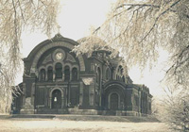
Архитектурный центр Цитадели – гарнизонная Николаевская церковь, построенная в 1851–76 гг. Общая площадь крепости составляет около 4 квадратных километров. С августа 1915 года и до конца Первой мировой войны Брестская крепость была занята германскими войсками.

Slide 9
В 1921 году по условиям Рижского мирного договора отошла к Польше, в составе которой находилась до 1939 года. В 1939 г. Брестская крепость была передана Советскому Союзу.

Slide 10
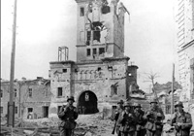
22 июня 1941 года гарнизон крепости принял первые удары немецко-фашистских захватчиков и более месяца держал оборону в полном окружении. В послевоенное время за мужество и героизм, проявленные защитниками крепости во время ее обороны, цитадель получила почетное звание "Крепость-герой".

Slide 11
Брестская крепость сегодня

Slide 12
Брестская крепость является одним из тех мест, которые следует посетить в Беларуси, и самой крупной туристической достопримечательностью в городе Бресте. После войны крепость не была полностью восстановлена. На ее территории для увековечения подвига защитников в 1969–71 годах создан мемориальный комплекс.

Slide 13
Архитектурно-скульптурный ансамбль мемориала включает в себя главный монумент "Мужество", штык-обелиск, скульптурную композицию "Жажда", площадь Церемониалов, 3 ряда мемориальных плит с захоронениями погибших, руины и уцелевшие сооружения крепости, музей.

Slide 14
Мемориал начинается с монументального главного входа в виде огромной звезды, прорезанной в бетонном блоке. Здесь звучит песня А. Александрова «Священная война» и правительственное сообщение о нападении на Советский Союз войск немецко-фашистской Германии.

Slide 16
Композиционный центр ансамбля –монумент "Мужество", погрудная скульптура воина высотой 33,5 м, на обратной стороне которой расположены рельефные композиции, рассказывающие об отдельных эпизодах героической обороны крепости.

Slide 17
Монумент "Мужество"

Slide 18
Обелиск "Штык" виден из любой точки крепости и связан с основным монументом "Мужество" 3 рядами надгробных плит. Известны имена только 216 из 850 захороненных здесь защитников крепости.

Slide 19
Четырехгранный штык знаменитой винтовки «трехлинейки» вознесся над Крепостью на высоту 104,5 метра.

Slide 20
Скульптурная композиция "Жажда" изображает советского солдата, который, опираясь на автомат, из последних сил пытается дотянуться до реки и зачерпнуть каской воды. Памятник посвящен мужеству защитников крепости, которые без еды и питья на протяжении многих дней держали оборону.

Slide 21
Скульптурная композиция "Жажда"

Slide 22
Основной частью мемориала является площадь Церемониалов, где проходят массовые торжества. Перед руинами бывшего инженерного управления горит Вечный огонь.

Slide 23
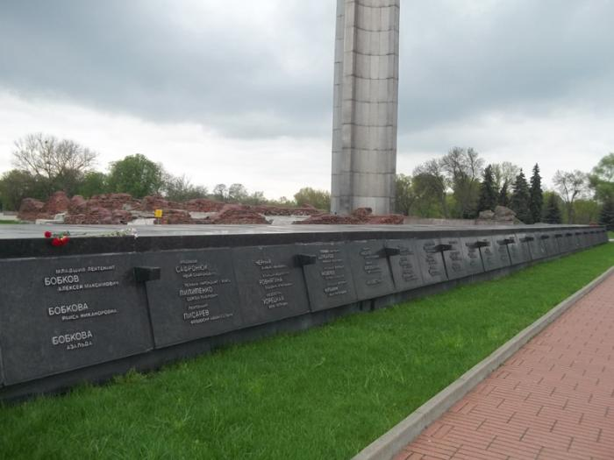
Площадь Церемониалов

Slide 24
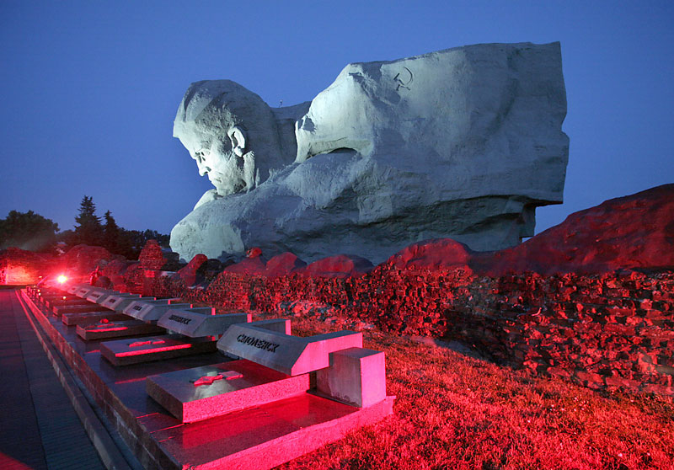
Для народа Беларуси Брестская крепость является выдающимся символом сопротивления во время Великой Отечественной войны.

Slide 25
Спасибо за внимание!

